Slide 1
MATERI UML [UNIFIED MODELLING LANGUAGE]

Slide 2
SILABUS
PERTEMUAN 1 PERTEMUAN 3
Intro UML Collaboration Diagram
Use Case Diagram Deployment Diagram
Activity Diagram
PERTEMUAN 2 PERTEMUAN 4
Sequence Diagram Ujian
Class Diagram

Slide 3
Pertemuan 1
UML Intro
Apa itu UML ?
UML adalah UML merupakan singkatan dari “Unified Modelling Language” yaitu suatu metode permodelan secara visual untuk sarana perancangan sistem berorientasi objek

Slide 4
Pertemuan 1
Jenis Diagram
Diagram Struktur Diagram Perilaku
1. Diagram usecase
2. Diagram sequence
3. Diagram statechart
4. Diagram Aktifitas
1. Diagram Kelas
2. Diagram Obyek
3. Diagram Komponen
4. Diagram Deployment

Slide 5
Pertemuan 1
Use Case Diagram
Apa itu Usecase Diagram ?
Diagram use case merupakan model diagram UML yang digunakan untuk menggambarkan requirement fungsional yang diharapkan dari sebuah sistem yang menekankan pada “siapa” melakukan “apa” dalam lingkungan sistem perangkat lunak akan dibangun.

Slide 6
Pertemuan 1
Komponen-komponen yang teribat dalam use case diagram :
Actor
mempresentasikan seseorang atau sesuatu (seperti perangkat, sistem lain) yang berinteraksi dengan sistem.
Actor digambarkan dengan stick man.
1. 2.
USE CASE
Use case adalah gambaran fungsionalitas dari suatu sistem, sehingga customer ataupengguna sistem paham dan mengerti mengenai kegunaan sistem yang akan dibangun

Slide 7
Pertemuan 1
Contoh Usecase
Menunjukan Blanko
Validasi Blanko
Entri data KRS
Menyerahkan foto & Blanko merah
Menyerahkan KRS

Slide 8
Pertemuan 1
Activity Diagram
Apa itu Activity Diagram ?
Diagram aktivitas atau activity diagram menggambarkan workflow (aliran kerja) atau aktivitas dari sebuah sistem atau proses bisnis. Yang perlu diperhatikan disini adalah bahwa diagram aktivitas menggambarkan aktivitas sistem bukan apa yang dilakukan oleh aktor, jadi aktivitas yang dapat dilakukan oleh sistem.

Slide 9
Pertemuan 1
Elemen Activity Diagram
SIMBOL
KETERANGAN
Titik Awal
Titik Akhir
Activity / Action
Kondisi
Fork & Join atau penggabungan

Slide 10
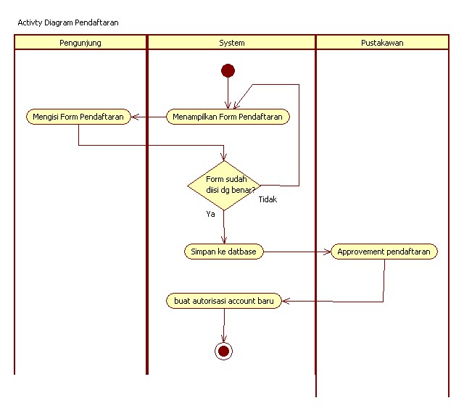
Pertemuan 1
Contoh Activity Diagram

Slide 11
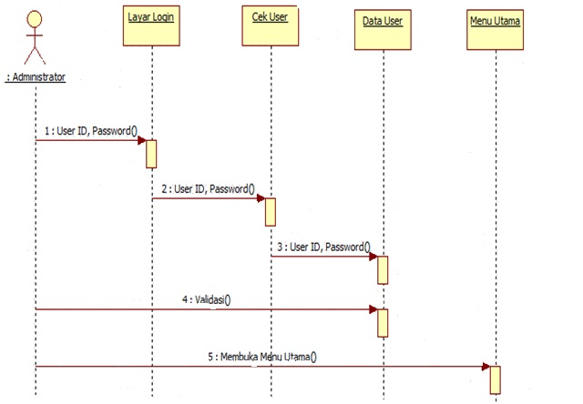
Pertemuan 2
Contoh Sequence
Diagram

Slide 12
Pertemuan
Class Diagram
Apa itu Class Diagram ?
Diagram kelas atau class diagram menggambarkan struktur sistem dari segi pendefinisian kelas-kelas yang akan dibuat untuk membangun sistem. Kelas memiliki apa yang disebut atribut dan metode atau operasi.

Slide 13
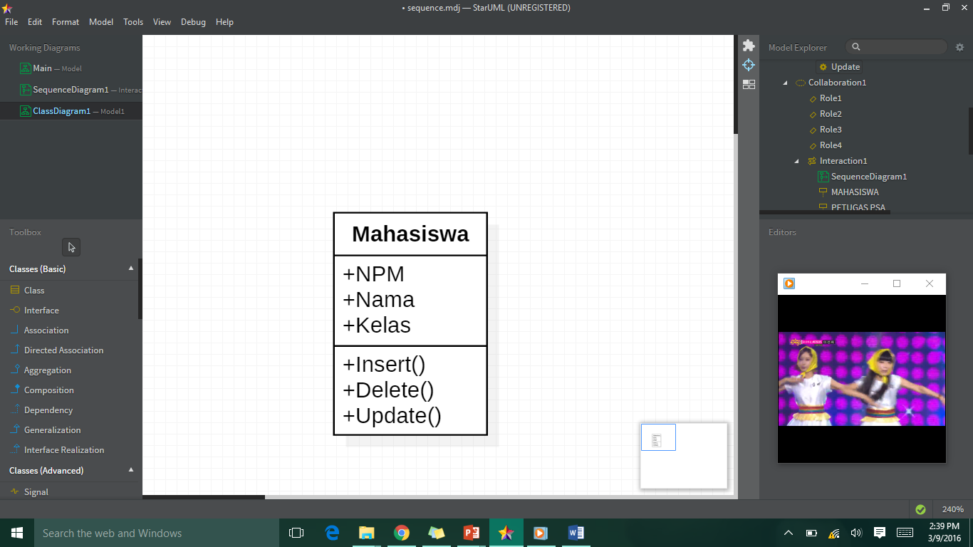
Pertemuan
Class Diagram
Kelas Nama
Kelas Atribut
Kelas Operasi

Slide 14
Pertemuan 2
Relasi Dalam Class Diagram
Association | ini mewakili hubungan statis antara dua kelas bersama dengan multiplisitas. Misalnya seorang karyawan dapat memiliki satu alamat utama, tetapi dapat memiliki beberapa nomor ponsel.
Generalisasi | disebut juga inheritance (pewarisan), sebuah elemen dapat merupakan spesialisasi dari elemen lainnya.
Depedency | sebuah element bergantung dalam beberapa cara ke element lainnya.
Aggregation | merupakan relasi dimana sebuah class merupakan bagian utuh dari class lainya sering digambarkan dengan kata “has a” berarti memiliki contoh sekolah memiliki murid .
Composition | Bentuk khusus dari agregesi dimana kelas yang menjadi bagian diciptakan setelah kelas menjadi whole dibuat. Misalnya kelas whole dihapus, maka kelas yang menjadi part ikut musnah

Slide 15
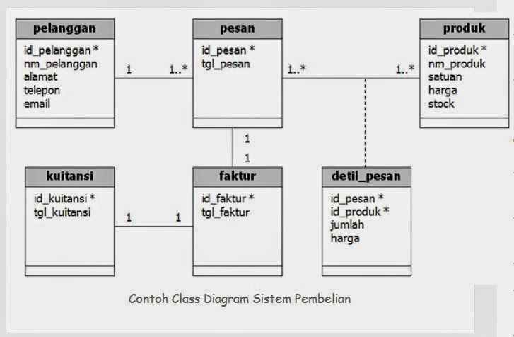
Pertemuan 2
Contoh Class Diagram

Slide 16
Pertemuan 3
Collaboration Diagram
Apa itu Collaboration Diagram ?
Menggambarkan interaksi antar obyek, namun lebih menekankan pada peran setiap obyek bukan pada waktu penyampaian message. Setiap message memiliki sequence number, dimana message dari level tertinggi memiliki nomor 1. Message dari level yang sama memiliki prefiks yang sama.

Slide 17
Pertemuan 3
Contoh Collaboration Diagram

Slide 18
Pertemuan 3
Deployement Diagram
Apa itu Deployement Diagram ?
Menggambarkan bagaimana detail komponen di deploy dalam infrastrukture sistem, dimana akan diletakkan, bagaimana kemampuan jaringan, bagaimana spesifikasi server dan hal lain bersifat fisik. Berikut contoh gambar Deployment Diagram.

Slide 19
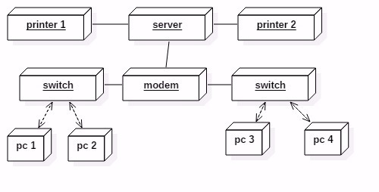
Pertemuan 3
Contoh Deployement Diagram

Slide 20
Pertemuan 4
UJIAN UML

